Slide 1
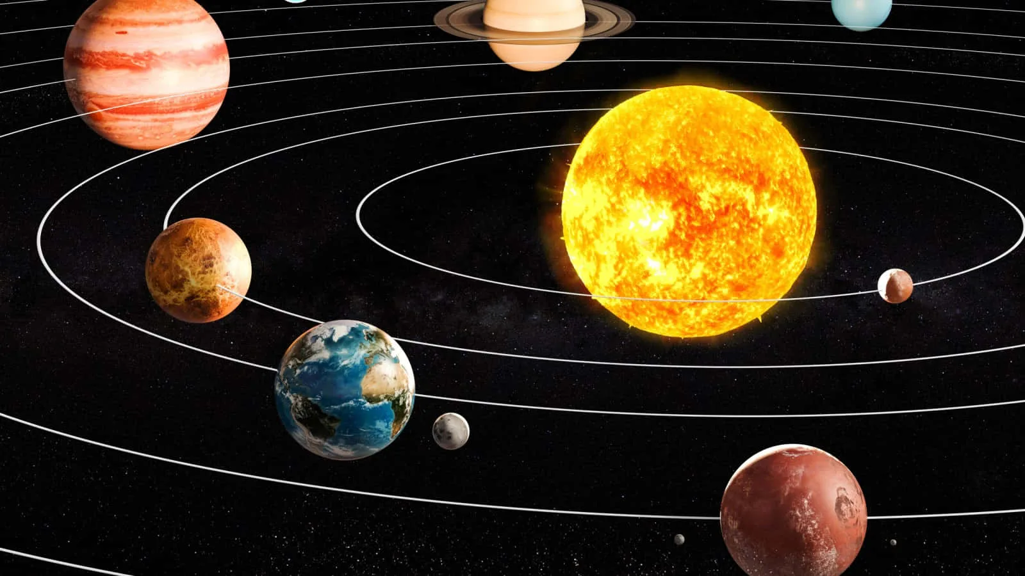
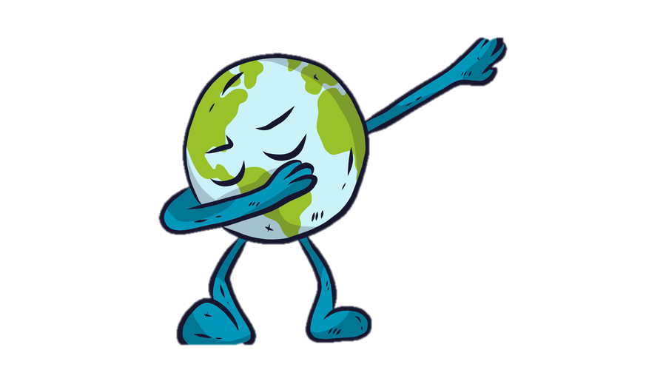
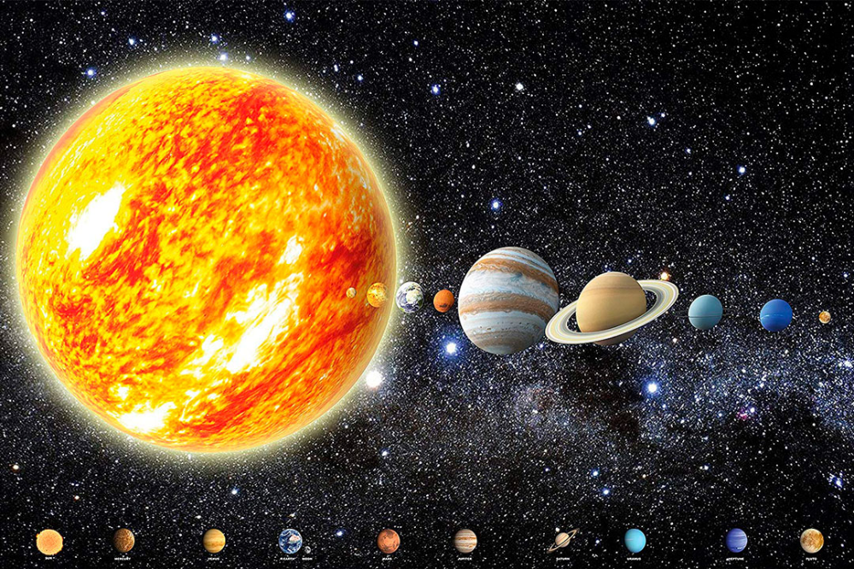
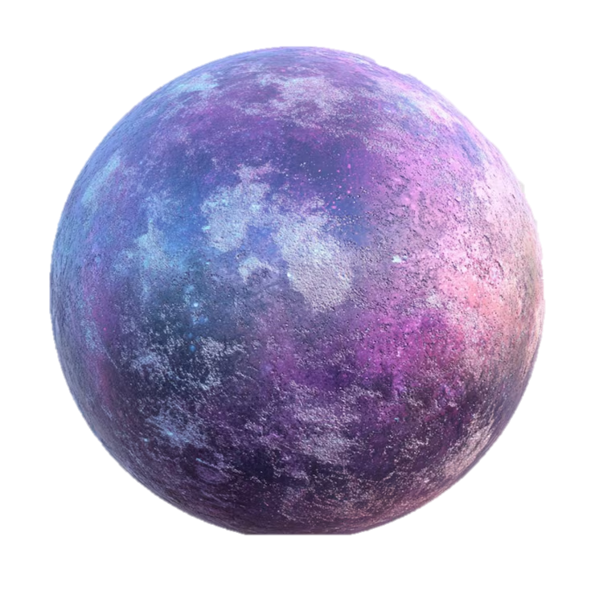
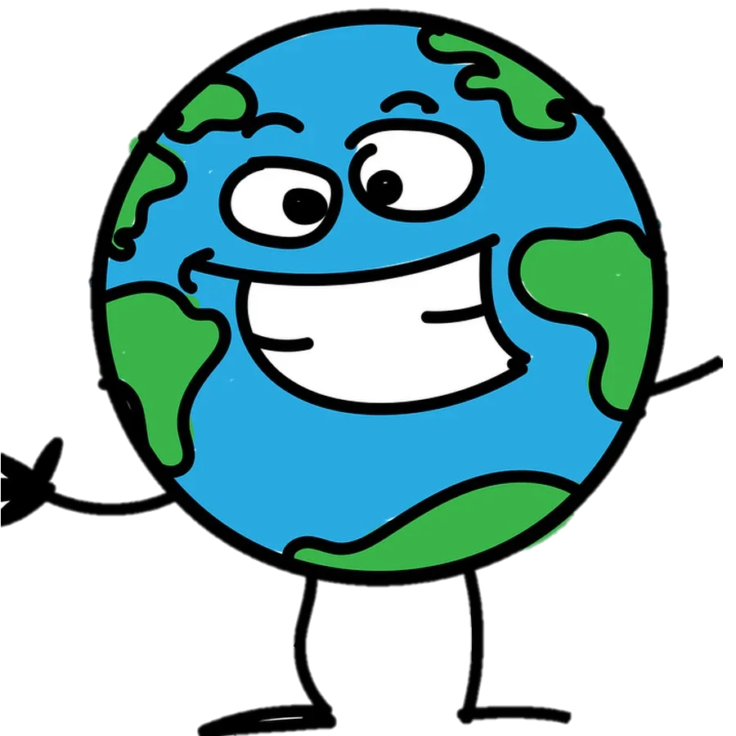
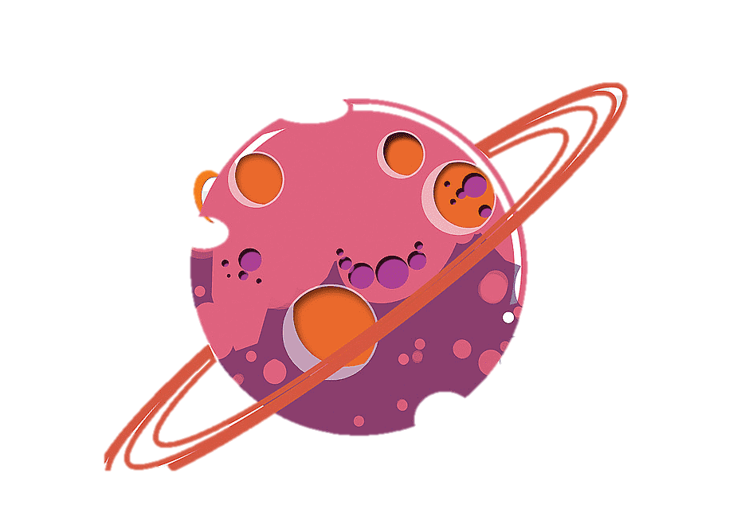
Солнечная система: Путешествие от Солнца до Плутона
Анарбеков Акылбек

Slide 2
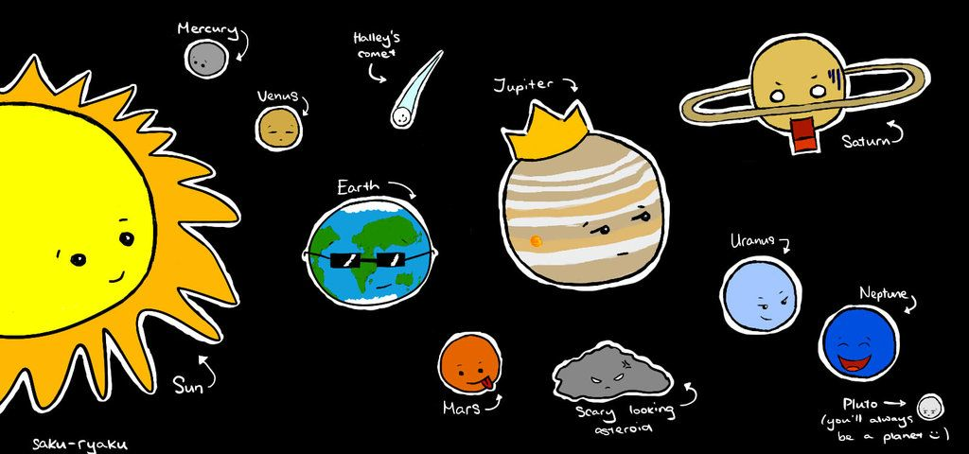
Мне с детства нравилось наблюдать за звездами и за планетами
Я немного начал увлекаться планетами

Slide 3
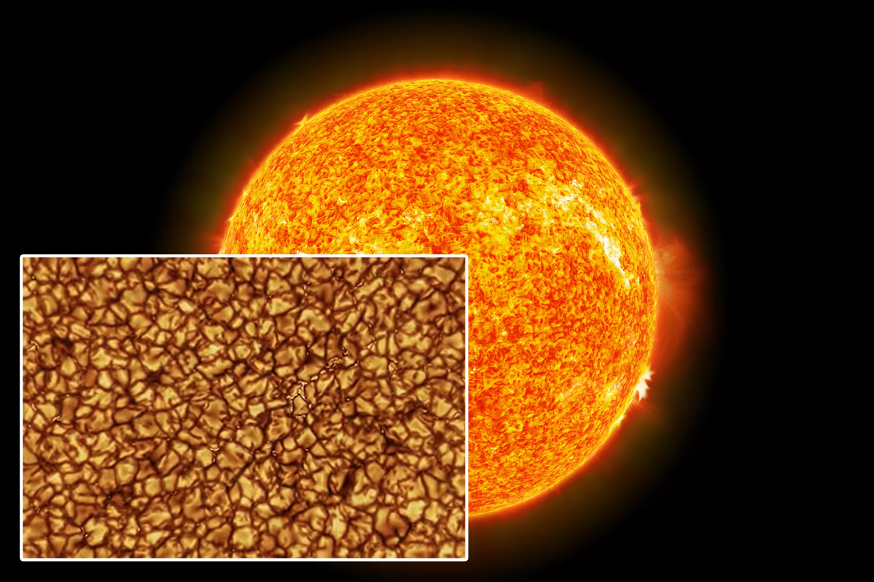
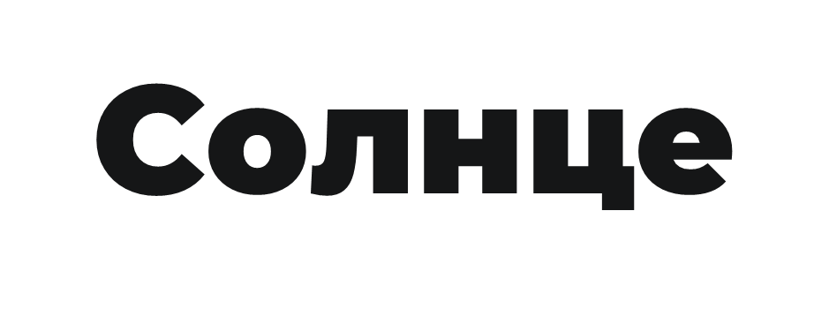
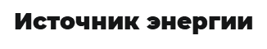
Звезда G2V
99,8% всей массы системы. Непрерывный термоядерный синтез.
Свет, тепло и гравитация, поддерживающие жизнь на Земле.
Возраст
Примерно 4,6 миллиарда лет.

Slide 4
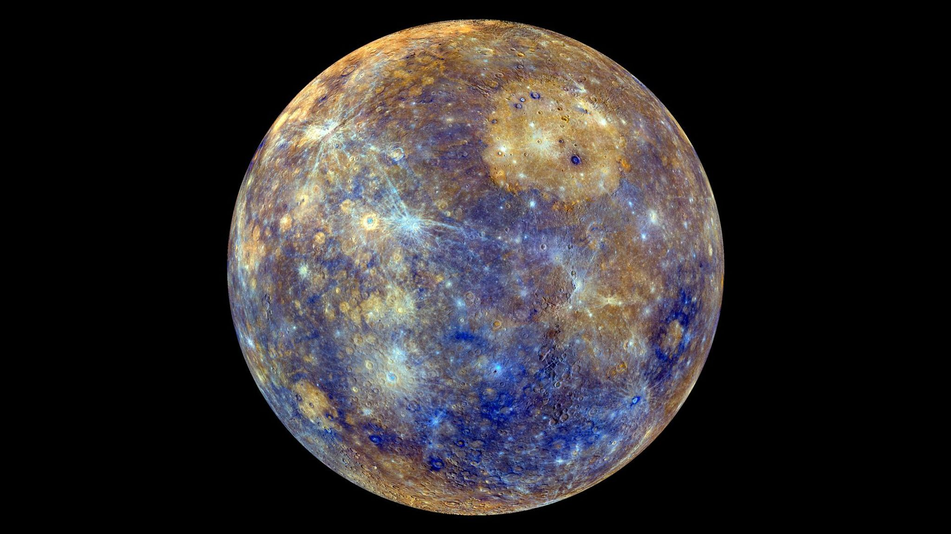
Меркурий
Самая близкая к Солнцу планета. Каменистый мир без атмосферы.
Экстремальные температуры
Дневная сторона до +430°C, ночная до -180°C.
Скорость
Самая быстрая орбита: год длится всего 88 земных дней.
Поверхность
Похожа на Луну: множество ударных кратеров и скал.

Slide 5
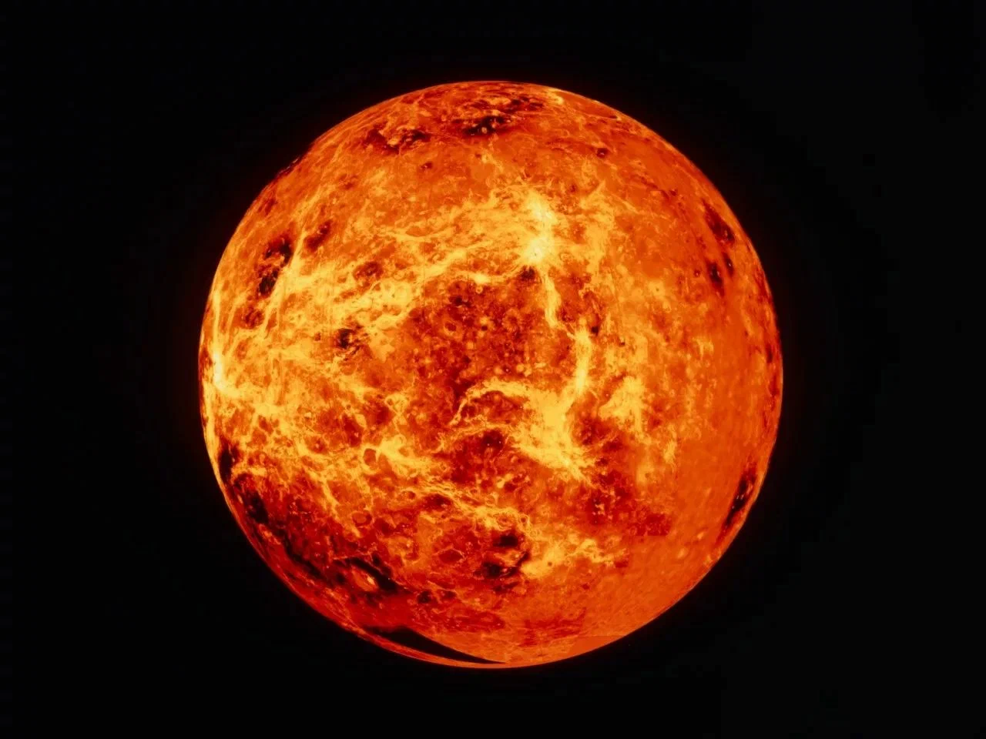
Венера: Загадочная планета
Сестра Земли по размеру, но адская планета с плотной, токсичной атмосферой.
Парниковый эффект
Атмосфера из углекислого газа. Средняя температура выше, чем на Меркурии: +467°C.
Обратное вращение
Вращается в направлении, обратном большинству планет Солнечной системы.
Вулканизм
Поверхность покрыта лавовыми полями и тысячами вулканов. Молодая геологическая активность.

Slide 6
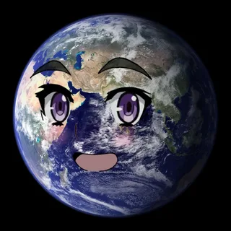
Земля: Наш голубой дом
Единственная известная планета с жидкой водой на поверхности и биологической жизнью.
71%
1
15°C
Покрытие водой
Единственный спутник
Средняя температура
Идеальное расстояние от Солнца для поддержания океанов.
Луна стабилизирует наклон оси, обеспечивая стабильный климат.
Поддерживает биоразнообразие и циклы воды.

Slide 7
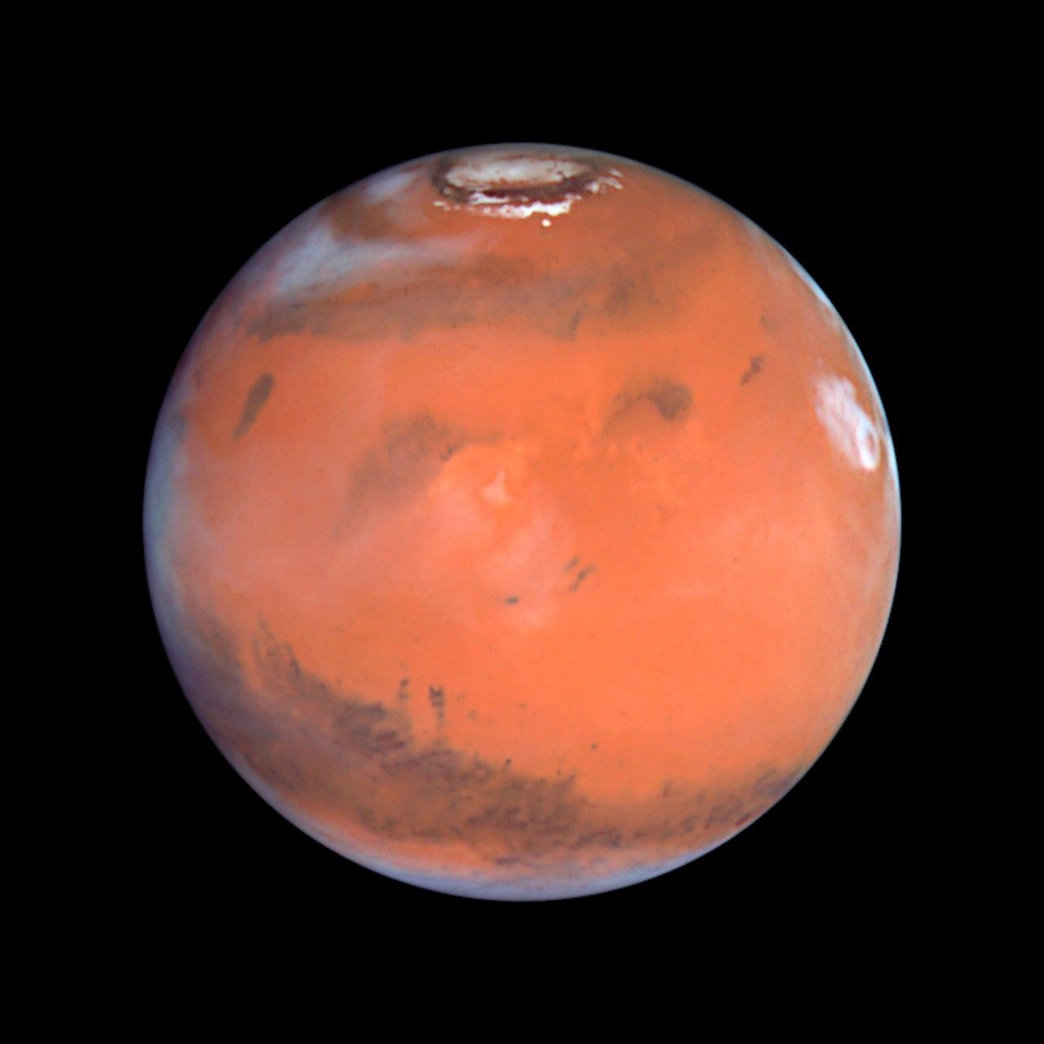
Марс
Красная планета, самая изученная и следующая цель человечества.
Признаки воды
Геологические данные указывают на существование древних рек, озер и океанов.
Олимп
Самый высокий вулкан и гора в Солнечной системе (21,9 км).
Спутники Фобос и Деймос
Два маленьких, неправильной формы спутника, вероятно, захваченные астероиды.

Slide 8
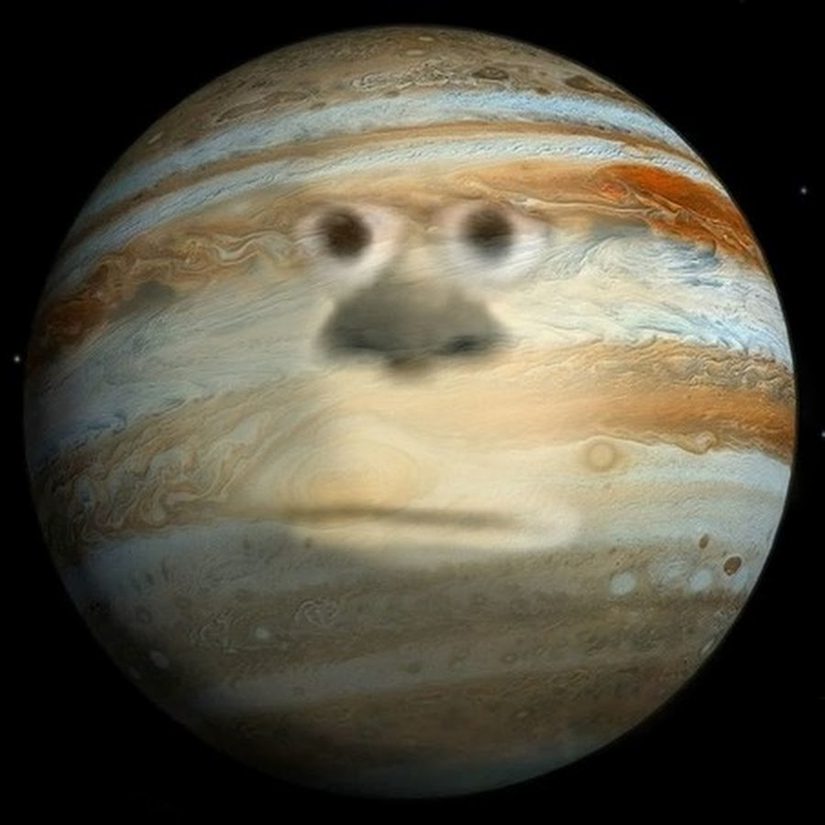
Юпитер
Защитник Земли и Властелин Бурь
Планета-газ:
Состоит в основном из водорода и гелия.
Большое Красное Пятно:
Гигантский шторм, который бушует сотни лет.
Мощная гравитация:
Его масса в 2,5 раза превышает массу всех остальных планет.
Галлилеевы спутники:
Ио (вулканический), Европа (водный океан), Ганимед (самый большой спутник), Каллисто.
Юпитер действует как «пылесос», поглощая или отклоняя многие астероиды и кометы от внутренней Солнечной системы.

Slide 9
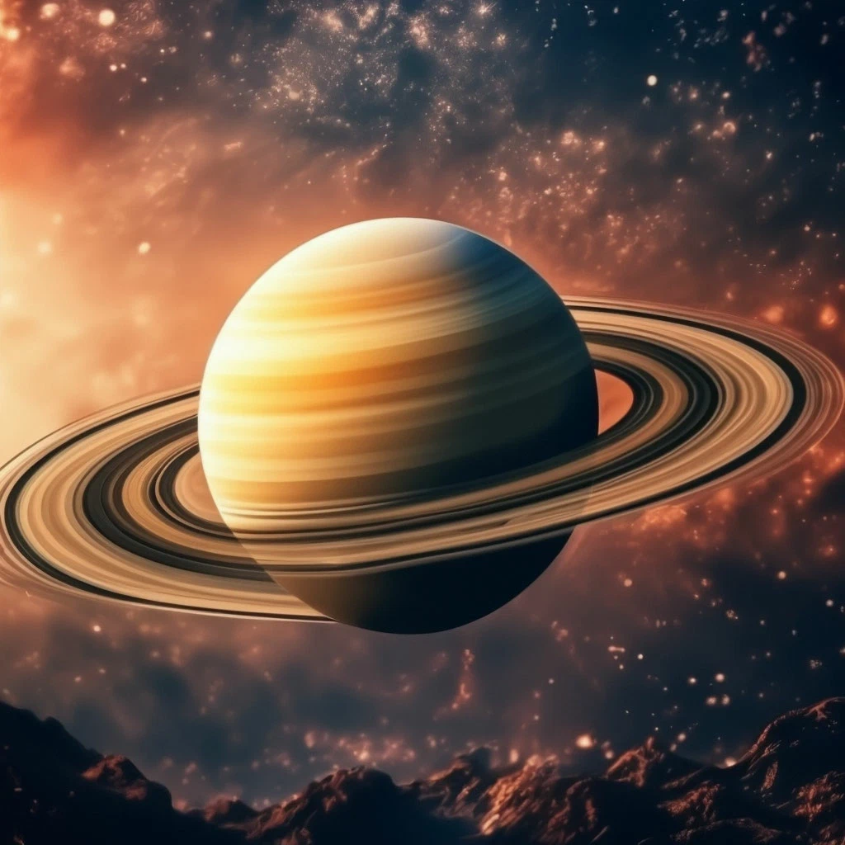
Сатурн
Планета, известная своей захватывающей системой колец,
состоящих из частиц льда и камня.
Кольца
Ширина колец составляет сотни тысяч километров, но их толщина всего около 10-20 метров.
Титан
Крупнейший спутник с плотной атмосферой и озерами из жидких углеводородов.
Низкая плотность
Сатурн настолько легок, что мог бы плавать в воде (если бы нашелся достаточно большой океан).

Slide 10
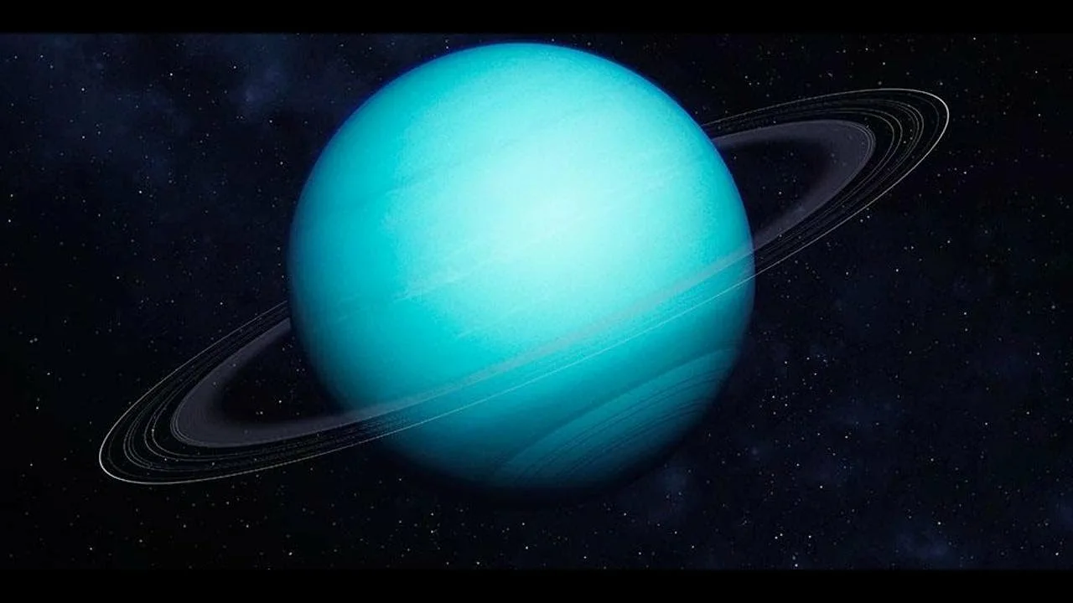
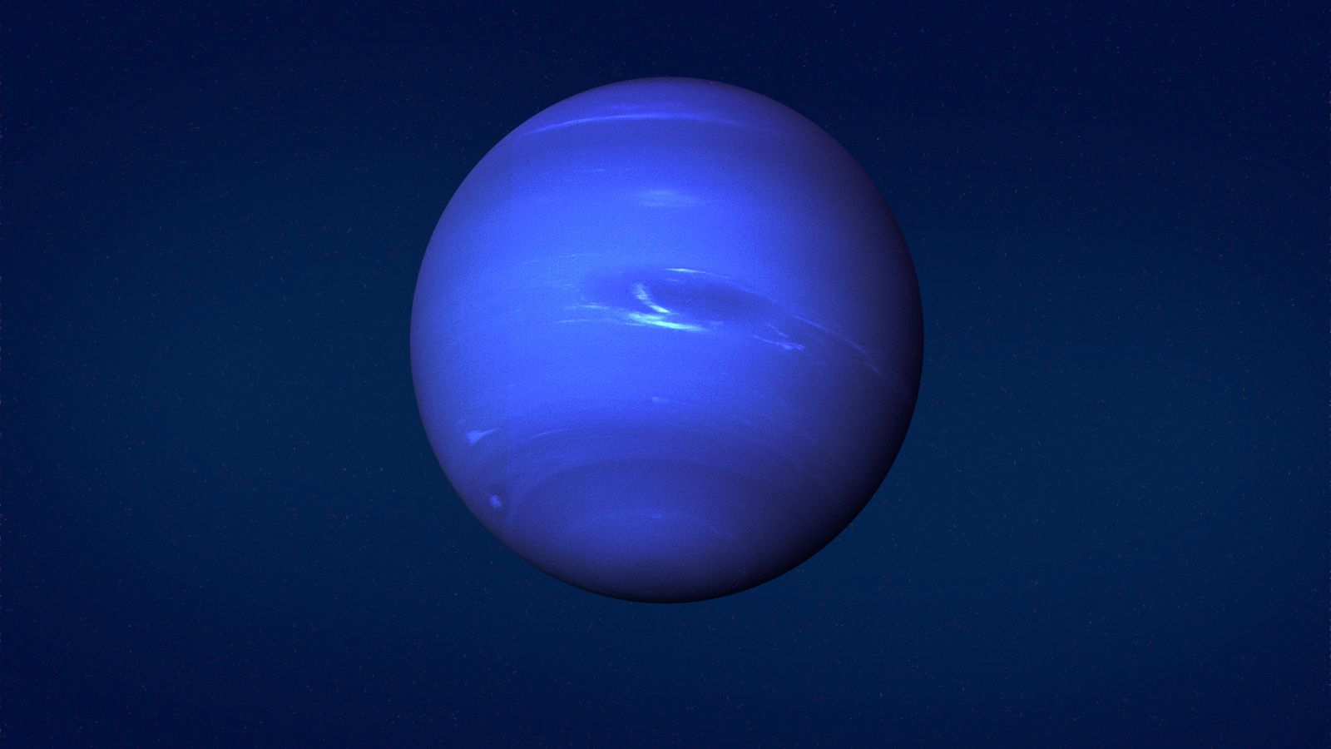
Уран и Нептун
Внешние планеты, скрытые в холодной темноте Солнечной системы.
Уран (Голубой Гигант)
Нептун (Ветреный)
Уникальный наклон оси: вращается "лежа на боку" под углом 98 градусов. Состоит из льдов воды, метана и
аммиака.
Самая ветреная планета в Солнечной системе, с ветрами до 2100 км/ч. Синий цвет благодаря метану.

